Slide 2
JPA, Hibernate, 그리고 Spring Data JPA의 차이점
JPA( Java Persistence API)
- 자바 어플리케이션에서 관계형 데이터베이스를 사용하는 방식을 정의한 인터페이스
- JPA는 특정 기능을 하는 라이브러리가 아니다.
- JPA 역시 자바 어플리케이션에서 관계형 데이터베이스를 어떻게 사용해야 하는지를 정의하는 한 방법일 뿐이다.
- JPA는 단순히 명세이기 때문에 구현이 없다.
- JPA를 정의한 javax.persistence 패키지의 대부분은 interface, enum, Exception, 그리고 각종 Annotation으로 이루어져 있다.

Slide 3
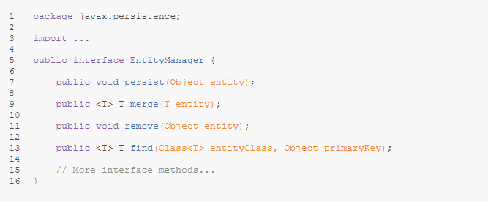
JPA, Hibernate, 그리고 Spring Data JPA의 차이점
- 예를 들어, JPA의 핵심이 되는 EntityManager는 아래와 같이
javax.persistence.EntityManager 라는 파일에 interface로 정의되어 있다.

Slide 4
JPA, Hibernate, 그리고 Spring Data JPA의 차이점
Hibernate는 JPA의 구현체이다
- Hibernate는 JPA라는 명세의 구현체이다.
- javax.persistence.EntityManager와 같은 인터페이스를 직접 구현한 라이브러리이다.
- JPA와 Hibernate는 마치 자바의 interface와 해당 interface를 구현한 class와 같은 관계이다

Slide 5
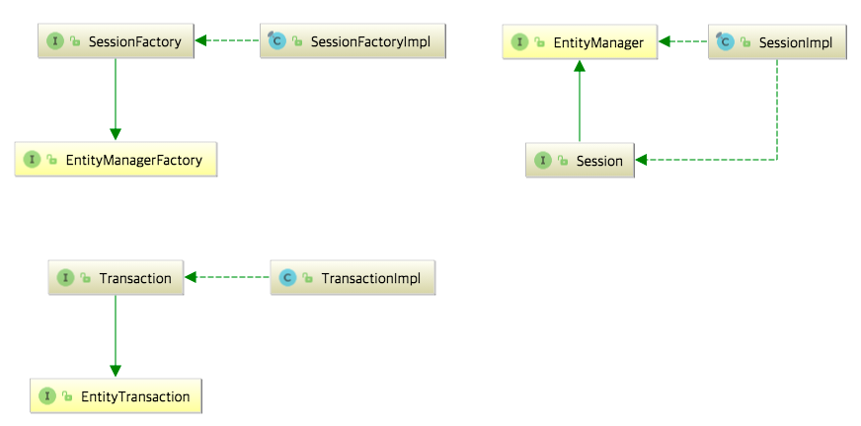
JPA, Hibernate, 그리고 Spring Data JPA의 차이점
- JPA의 핵심인 EntityManagerFactory, EntityManager, EntityTransaction을 Hibernate에서는
각각 SessionFactory, Session, Transaction으로 상속받고 각각 Impl로 구현함
- JPA와 Hibernate의 상속 및 구현 관계 -

Slide 6
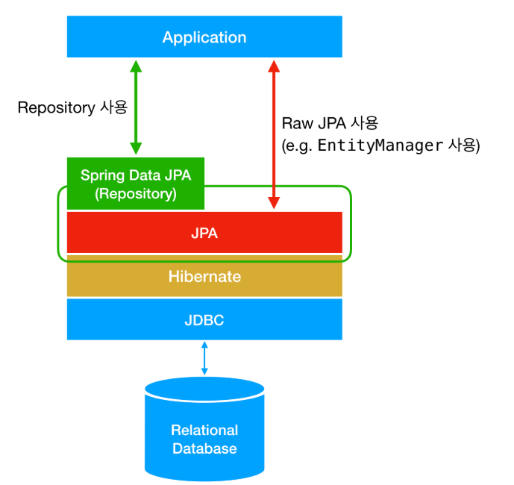
JPA, Hibernate, 그리고 Spring Data JPA의 차이점
Spring Data JPA
- Spring에서 제공하는 모듈 중 하나로, JPA를 더 쉽고 편하게 사용할 수 있도록 도와준다.
- JPA를 한 단계 추상화시킨 Repository라는 인터페이스를 제공함으로써 이루어진다.
- 사용자가 Repository 인터페이스에 정해진 규칙대로 메소드를 입력하면, Spring이 알아서
해당 메소드 이름에 적합한 쿼리를 날리는 구현체를 만들어서 Bean으로 등록해준다.

